Slide 1
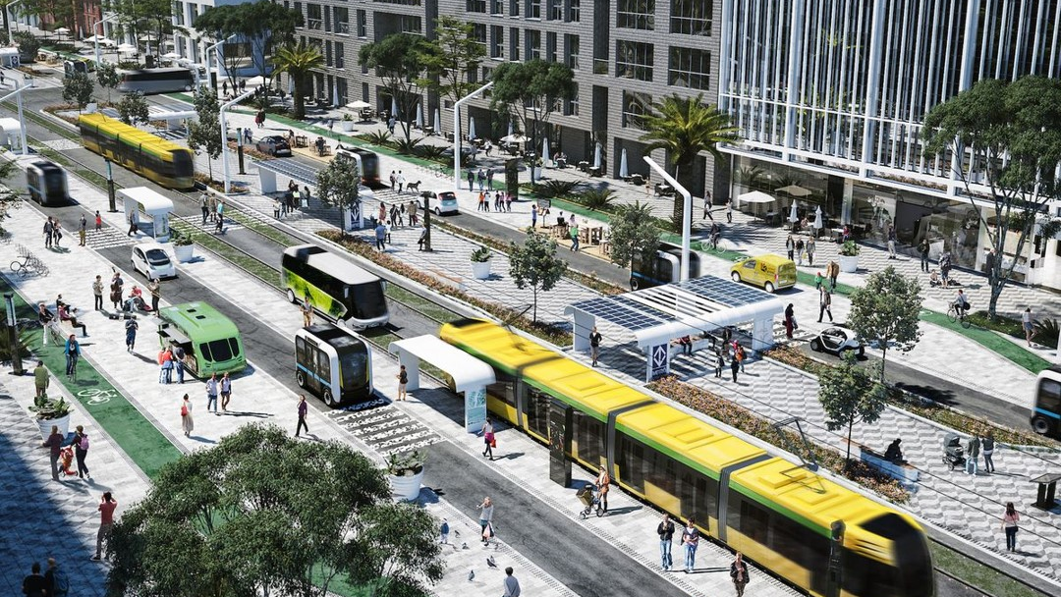


Oslo² Mobiliteit - Antwerpen

Slide 2
Minimale gewenste vocabulair + data model
Reporting
Definitie basisbegrippen
Hoog/gesloten
Aantal klanten
Aantal trips
Gemiddelde triptijd
Gemiddelde triplengte
Aantal voertuigen
Spreiding vd voertuigen
Trips per tijdseenheid
Definities basisbegrippen
Klant
User
Trip
Modus/Voertuig
Spreiding
Zone
Triptijd
“Aantal voertuigen”
Booking
Reservatie
Product
Informatie voor overheden
Commerciële laag
Booking
Reservatie
Individuele trip
Financiële transactie
Producten
Privacy gevoeligheid
Openheid/transparantie
Informatie voor service aanbieders
Operationele laag
Voertuig
Modus
Locatie
Integratie voor informatie aanbieders
Service laag
Laag/open
Operationele Zones
No-Go zones
Concentratie Zones
Drop-off zones
= lage prioriteit
Informatie vanuit overheid?
Notes:
VoMinimum output nodig uit workshops voor Antwerpen
WAT: Definities van begrippen. Gemeenschappelijk begrip van. Wat is een trip, een user (vb iemand met abonnement of iemand die 2 X per week gebruikt,…),…
HOE: hoe wordt dit omgezet naar standaard
LAAG: basisbegrippen
WAT:
Wat is een klant
Wat is een trip
Wat is een voertuig
Wat is een zone
Wat is triptijd
Wat is een aantal voertuigen (vb enkel actieven?)
Wat is een booking
Wat is een reservatie
Wat is een individuele trip
Wat is een financiële transactie
…
LAAG: reporting (overheid driven)
Nodig voor integratie voor compliance reglement/vergunning
WAT nodig :
Aantal klanten
Aantal trips
Gemiddelde trip tijd
Gemiddelde triplengte
Aantal voertuigen al dan niet in een zone
Spreiding van de voertuigen
LAAG: commerciële integratie (booking)
Nodig voor integratie in commerciele back office
WAT nodig :
Booking
Reservatie
Individuele trip
Financiële transactie
Hier moeten we zeggen er moeten afspraken komen maar de hoe laten wij los = lerend netwerk
LAAG: Beschikbaarheidsdata (operationele laag) (overheidsdriven)
Nodig voor back office informatie aanbieders vb routeplanners, mobiliteitscentrale
WAT nodig:
beschikbaarheid voertuigen
HOE (hier ook al de hoe):
per aanbieder :
Voertuig id
Latitude
Longitude
Is reserved
Is disabled
LAAG service laag (overheidsdriven)
Nodig voor: BO van de mobiliteitsaanbieders
Wat nodig: Waar actief? Zones
Operationele zone
No go zone
Concentratiezones (hotspots)

